Slide 1
Obesidad en Chile y Cirugía Bariátrica
Dr. Patricio Lamoza Kohan
Agrupación 300 Mil Mórbidos
Sociedad Chilena de Cirugía Bariátrica y Metabólica

Slide 2
Obesidad
La obesidad es una enfermedad crónica de origen multifactorial, prevenible, que se caracteriza por acumulación excesiva de grasa o hipertrofia general del tejido adiposo en el cuerpo.

Slide 3
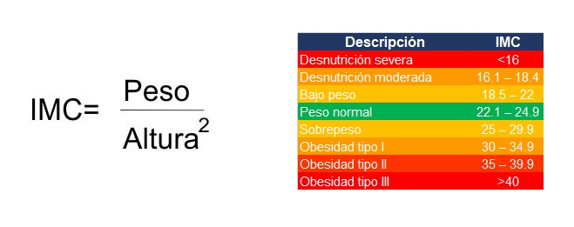
Obesidad

Slide 4
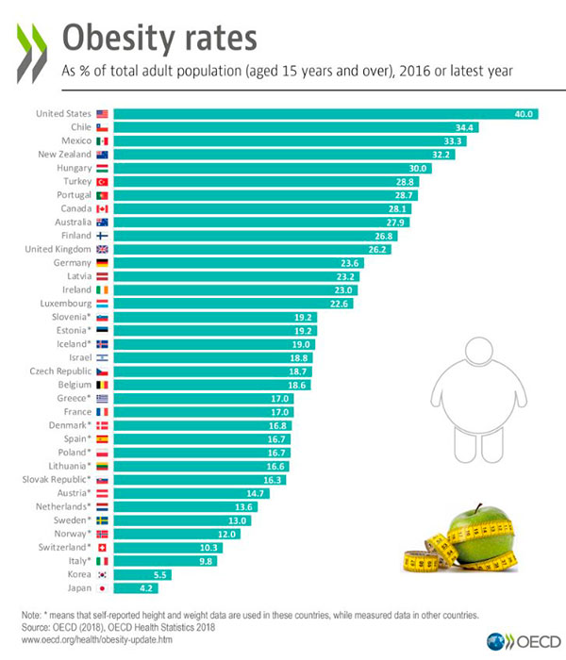
Obesidad
Chile en la OCDE

Slide 5
En Chile
3 de cada 4 mayores de 15 años sufren sobrepeso u obesidad.
1 de cada 3 padece obesidad
30-40% de pacientes con obesidad tendrían indicación quirúrgica
Cuadrado, 2018

Slide 6
Los pacientes que sufren de obesidad
SE MUEREN MÁS
40% más de cáncer, desde más jóvenes
Accidentes Cardiovasculares
Tienen menor expectativa de vida
AVISA: 97500 años
De las 5 primeras causas que más afectan el AVISA, 3 están ligadas a obesidad

Slide 7
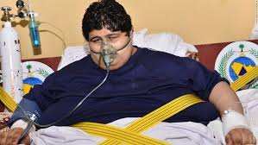
Los pacientes que sufren de obesidad
SE ENFERMAN MÁS
2,9 millones de casos al año
Doble de licencias médicas que una persona no obesa
Aumenta el costo al sistema
Mayor gasto de bolsillo

Slide 8
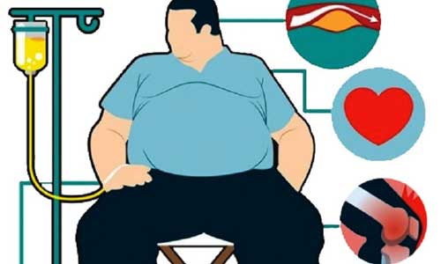
Los pacientes que sufren de obesidad
TIENEN MENOR CALIDAD DE VIDA
Disminución capacidad física
Deporte
Familia
Transporte
Discriminación
Laboral
Afectiva
Familiar
Estigmatización
Más complicaciones tras enfermedades y cirugías

Slide 9
Los pacientes que sufren de obesidad
VEN AFECTADO SU TRABAJO
No pueden optar a ciertos trabajos: Minería
Doble de licencias médicas que una persona no obesa
Mayor presentismo
Según estudio de la CEPAL a diario en Chile 4.110 personas pierden su día de trabajo debido a dolencias producto de la obesidad
US$ 33 millones/año

Slide 10
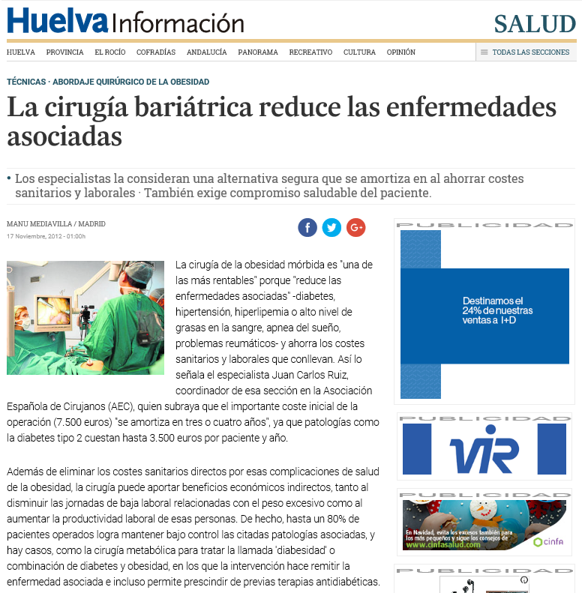
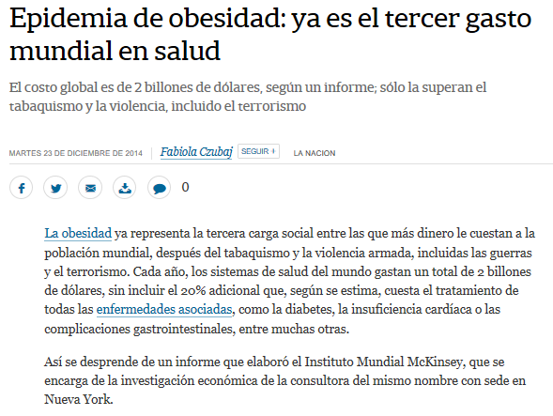
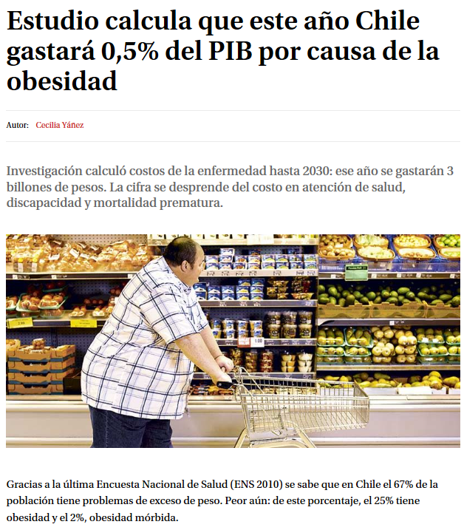
Los pacientes que sufren de obesidad
MAYOR COSTO AL ESTADO
2030: $3.000.000.000.000 (BILLONES/AÑO)
Cuadrado, 2018

Slide 11
Problema de la Obesidad
Programas:
Vivir Sano
Ley Etiquetado
Chile Crece Contigo
Tratamientos Médicos
Dietas
Ejercicio
(Necesario)
Prevención de Obesidad, efecto 20-30 años. Sin impacto en Obesidad
Éxito 5 – 10% de los casos → Reganancia de peso
(efecto Rebote)
Poco impacto sobre enfermedades asociadas

Slide 12
Cirugía Bariátrica
Efectiva y a largo plazo (20 años)
Pérdida de peso 60%
Corrección Enfermedades
Remisión (Exámenes normales, sin uso medicamentos)
Diabetes 60-80%
Hipertensión 80%
Otras: Apnea Sueño, Colesterol, Insuficiencia Renal, Trastornos Esqueléticos
Disminución Cáncer 50%
Disminución Accidentes Vasculares 50%

Slide 13
Cirugía Bariátrica
Beneficios
Menos Gasto del Bolsillo al paciente
Mejor Calidad de Vida
Mejor Expectativa de Vida
Ahorro al Sistema

Slide 14
Ahorro al Sistema de Salud
Paciente No Operado
Gasto Prestaciones Salud
$3 Billones
Paciente Operado Cx Bariátrica
Ahorro Proyectado por paciente
23% - 30%
$1 Billón
Bitrán, 2018

Slide 15
Situación Actual Cirugía Bariátrica
Solo cobertura MAI (Institucional): 400 casos al año en el país
Indicaciones más estrictas que la norma internacional y nacional
Solo IMC > 40. Diabetes, 1 año de tratamiento médico certificado
NO MLE
NO PAD
NO GES

Slide 16
Situación Actual Cirugía Bariátrica
ISAPRE
Cobertura Limitada al 25% independiente del plan
Cobertura Arbitraria
Seguros Complementarios
Solo IMC sobre 40

Slide 17
Solicitud
Reconocimiento OBESIDAD como enfermedad
Cobertura FONASA
Cobertura Isapre

Slide 18
Oportunidad de Cobertura
Aumento cupos MAI a nivel país
Actualización norma de ingreso programa a NIH
Actualización protocolos GES
Diabetes
Hipertensión
Artrosis de cadera
Artrosis rodilla
Cobertura MLE a través de PAD
Cobertura Seguro Clase Media Protegida
Cobertura Isapre según plan de cada paciente

Slide 19
Obesidad

